Slide 1

KANDAVAS NOVADA IZGLĪTĪBAS IESTĀŽU DARBINIEKU KONFERENCE
“Kas bijis un kas vēl būs,
Vēl nāks rokenrols un vēl būs blūzs,
Bet nozīme ir tikai tam -
Tam ceļam, ko tieši tagad ejam.”
/”Prāta Vētra”/

Slide 2
Mūsu dzīves pērles ir mērķi, ko vēlamies sasniegt un ir jau sasniegti. Zināms, ka pērles ir grūti iegūt, šis process aizņem diezgan daudz laika, prasa pacietību un izturību. Tieši tas pats ir ar mērķiem un to realizēšanu-nekas nenāk viegli, un katrā procesā ir jāiegulda darbs, lai kaut ko iegūtu.

Slide 3
KANDAVAS NOVADA
IZGLĪTĪBAS PĀRVALDES
Pamatmērķis un virzība

Slide 4
PAMATMĒRĶIS
Nodrošināt iespēju katrai ģimenei izvēlēties viņu bērniem atbilstošāko izglītības iestādi, kā arī radīt inovatīvas izglītības iestādes

Slide 5
VIRZĪBA
Vispārējās izglītības iestāžu tīkla optimizācija un specializācija;
Kvalitatīvas pirmsskolas izglītības nodrošināšana, sagatavojot bērnus skolai;
Izglītības iestāžu sadarbības veicināšana ar uzņēmējiem, darba devējiem, nevalstiskajām organizācijām, ārvalstu partneriem;
Izglītības iestāžu infrastruktūras uzlabošana, materiālās bāzes pilnveide, informatizācijas tīkla modernizācija;
Interešu izglītības pieejamības un piedāvājuma paplašināšana;
Pedagogu tālākizglītības sistēmas pilnveidošana;
Izglītojamo ar speciālām vajadzībām integrācija vispārējās, profesionālās un interešu izglītības programmās;
Iesaistīšanās Eiropas Sociālā fonda projektu īstenošanā;
Dažādu izglītības pakāpju iestāžu pēctecības nodrošināšana un sadarbības veicināšana;
Izglītības iestāžu psihosociālās vides uzlabošana, atbalsta personāla darbības pilnveidošana.

Slide 6
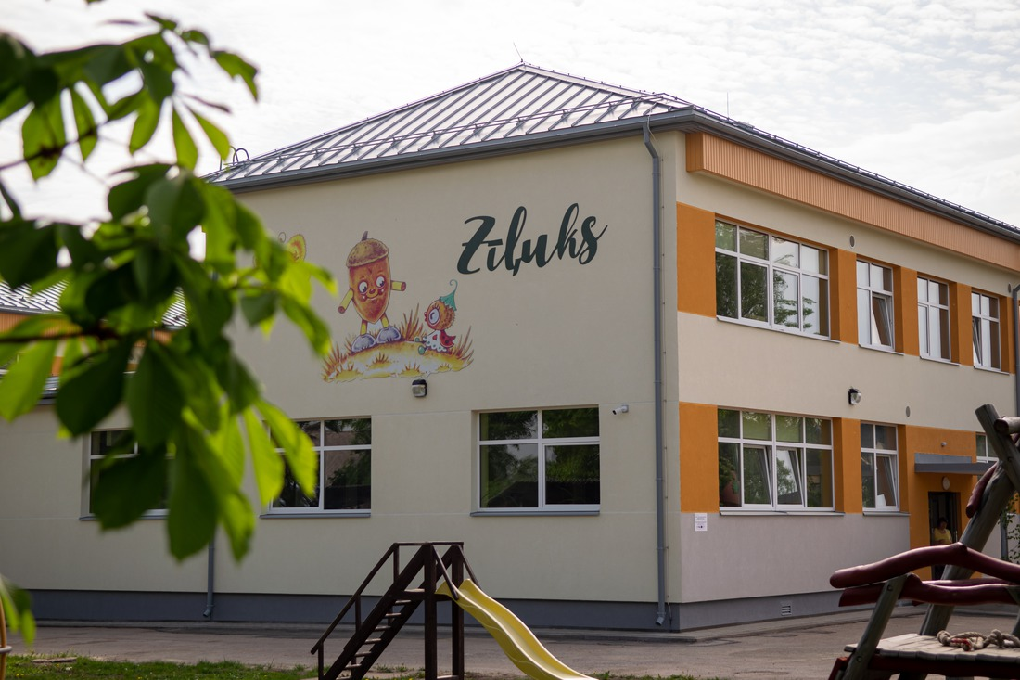
Pirmsskola
PII «Zīļuks»

Slide 7
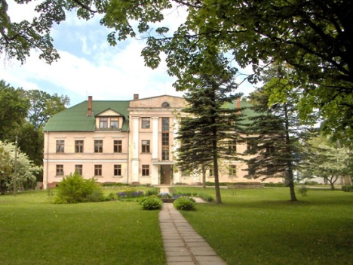
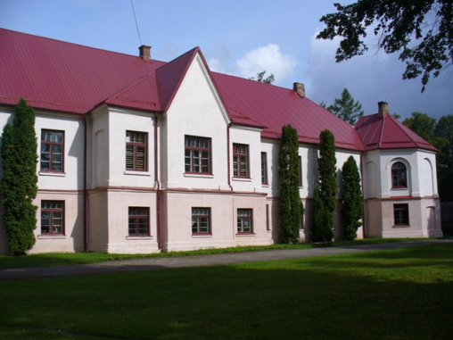
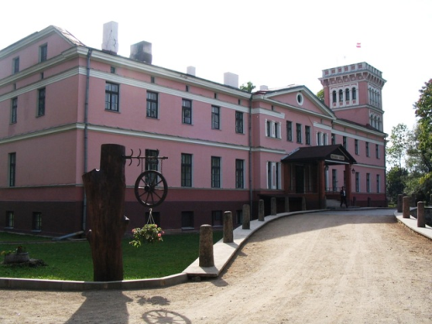
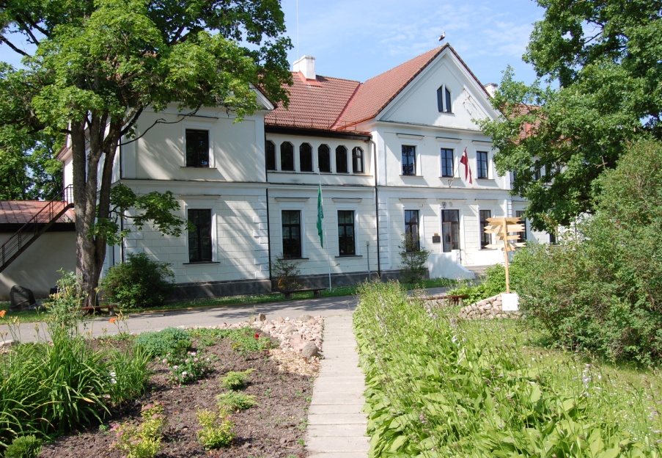
Pamatskolas
Cēres pamatskola
Vānes pamatskola
Kandavas novada
Zantes pamatskola
Zemītes pamatskola

Slide 8
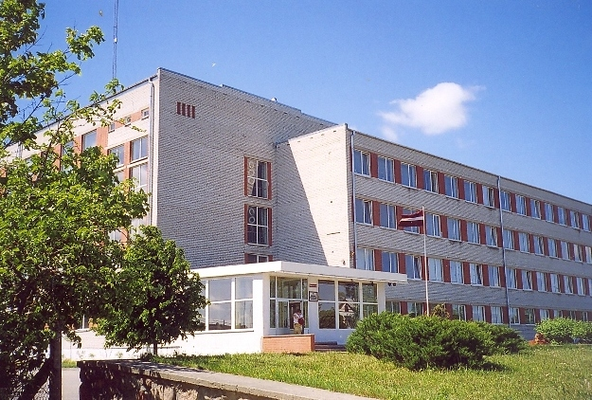
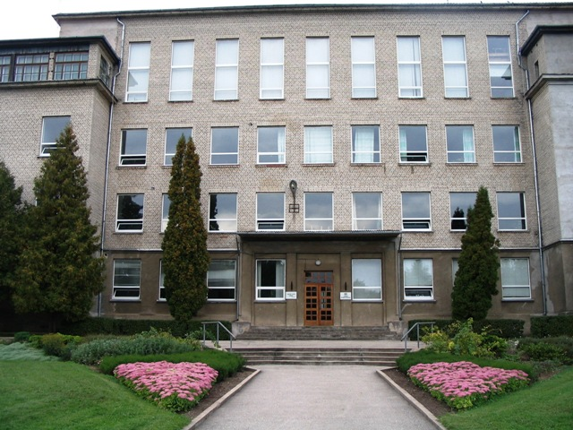
Vidusskolas
Kandavas K.Mīlenbaha
vidusskola
Kandavas
Reģionālā vidusskola

Slide 9
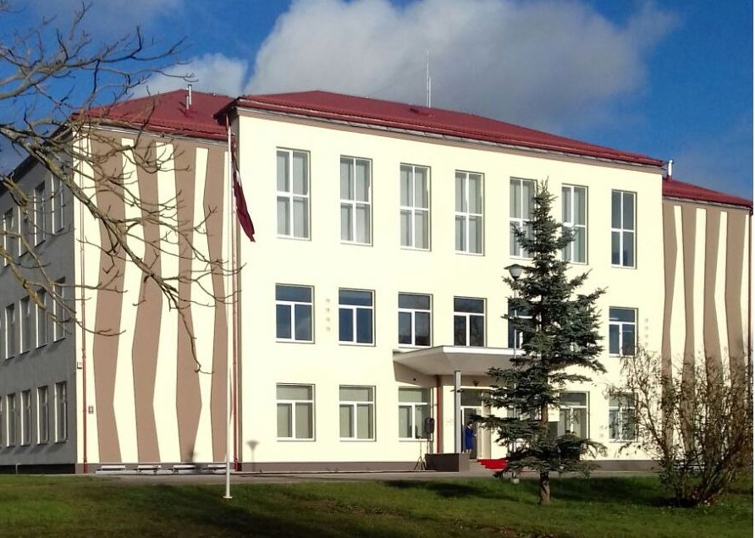
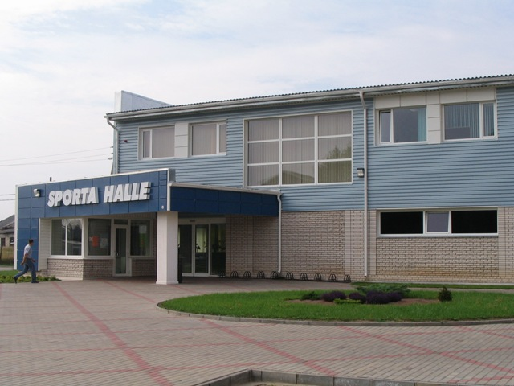
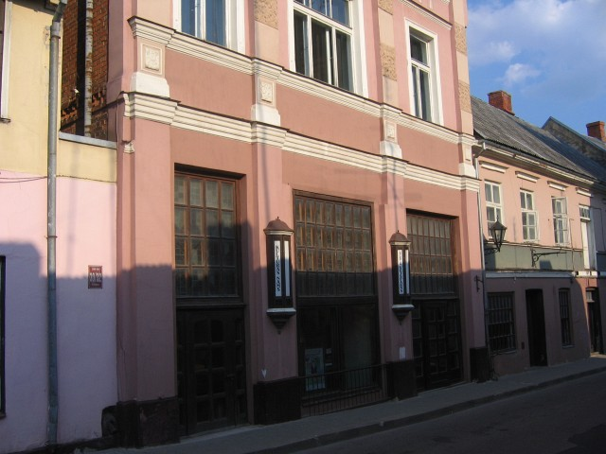
Profesionālās ievirzes skolas
Mākslas un mūzikas skola
Sporta skola
Deju skola

Slide 10
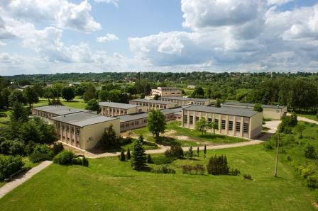
Profesionālā izglītība
Kandavas Lauksaimniecības tehnikums

Slide 11
Kandavas novada skolu tīkls
Pirmsskolas izglītības iestāde
Pamatskolas
Vidusskolas
Tehnikums
Profesionālās ievirzes skolas

Slide 12
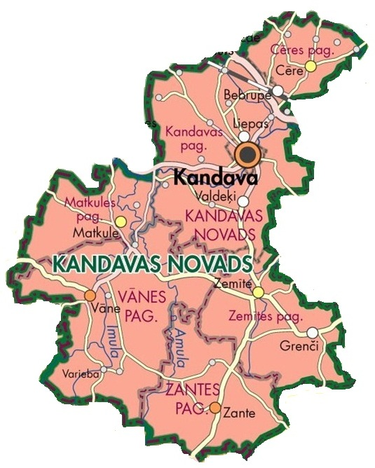
 | Pirmsskolas izglītības iestāde, pirmsskolas grupas
 | Pamatskolas
 | Vidusskolas
 | Tehnikums
 | Profesionālās ievirzes skolas

Slide 13
Kandavas novada izglītības iestādes 2019./2020.m.g.
Skolas | Skaits | Skolas nosaukums
Vidusskolas | 2 | Kandavas K.Mīlenbaha vidusskola
 |  | Kandavas Reģionālā vidusskola
Pamatskolas | 4 | Cēres pamatskola
 |  | Zemītes pamatskola
 |  | Vānes pamatskola
 |  | Kandavas novada Zantes pamatskola
Pirmsskolas | 1 | Pirmsskolas izglītības iestāde „Zīļuks”
Profesionālā izglītība | 1 | Kandavas Lauksaimniecības tehnikums
Profesionālās ievirzes izglītības iestādes | 3 | Kandavas Mākslas un mūzikas skola
 |  | Kandavas novada Bērnu un jaunatnes Sporta skola
 |  | Kandavas Deju skola

Slide 14
Kandavas novada skolu skolēnu skaits kopā ar pirmsskolu 2015./2016.-2019./2020.m.g.
Skolas | 2015./2016. | 2016./2017. | 2017./2018. | 2018./2019. | 2019./2020.
Kandavas K.Mīlenbaha vidusskola | 425 | 403 | 389 | 373 | 372
Kandavas Reģionālā vidusskola | 339 | 355 | 335 | 323 | 277
Cēres pamatskola | 92 | 92 | 84 | 78 | 83
Zemītes pamatskola | 90 | 80 | 96 | 101 | 102
Vānes pamatskola | 110 | 121 | 118 | 101 | 103
Kandavas novada Zantes pamatskola | 122 | 121 | 119 | 110 | 106
Pirmsskolas izglītības iestāde”Zīļuks” | 208 | 216 | 218 | 205 | 209
Kandavas Lauksaimniecības tehnikums | 439 | 403 | 359 | 389 | 374
Kopā | 1825 | 1791 | 1718 | 1680 | 1626
Kandavas Mākslas un mūzikas skola | 292 | 288 | 318 | 324 | 291
Kandavas novada Bērnu un jaunatnes Sporta skola | 238 | 256 | 230 | 240 | 257
Kandavas Deju skola | 144 | 150 | 143 | 135 | 148
Kopā | 674 | 694 | 691 | 699 | 696

Slide 15
Skolēnu skaita izmaiņas pamatskolās (kopā ar pirmsskolu) 2015./2016. – 2019./2020. m.g.
Skola | 2015./2016. | 2016./2017. | 2017./2018. | 2018./2019. | 2019./2020.
Cēres pamatskola | 92 | 92 | 84 | 78 | 83
Zemītes pamatskola | 76 | 90 | 96 | 101 | 102
Vānes pamatskola | 110 | 121 | 118 | 101 | 103
Kandavas nov. Zantes pamatskola | 116 | 121 | 119 | 110 | 106
PII “Zīļuks” | 216 | 208 | 218 | 205 | 209

Slide 16
Skolēnu skaita izmaiņas pamatskolās (bez pirmsskolas) 2015./2016. – 2019./2020. m.g.
Skola | 2015./2016. | 2016./2017. | 2017./2018. | 2018./2019. | 2019./2020.
Cēres pamatskola | 74 | 67 | 67 | 67 | 63
Zemītes pamatskola | 57 | 62 | 59 | 76 | 69
Vānes pamatskola | 77 | 72 | 71 | 73 | 62
Kandavas nov. Zantes pamatskola | 87 | 92 | 87 | 96 | 86

Slide 17
Skolēnu skaits vidusskolās un profesionālās izglītības iestādēs 2015./2016. m.g. – 2019./2020. m.g.
Skola | 2015./2016. | 2016./2017. | 2017.2018. | 2018./2019. | 2019./2020.
Kandavas K.Mīlenbaha vidusskola | 68 | 69 | 57 | 57 | 53
Kandavas Reģionālā vidusskola | 26 | 28 | 25 | 30 | 24
Kandavas Lauksaimniecības tehnikums | 439 | 403 | 359 | 389 | 374

Slide 18
SKOLĒNU SKAITS PROFESIONĀLĀS
IEVIRZES SKOLĀS
2015./2016. - 2019./2020. m.g.
Skolas | 2015./2016. | 2016./2017. | 2017./2018. | 2018./2019. | 2019./2020.
Mākslas un mūzikas skola | 292 | 288 | 318 | 324 | 291
Kandavas novada Bērnu un jaunatnes sporta skola | 238 | 256 | 230 | 240 | 257
Kandavas Deju skola | 144 | 150 | 143 | 135 | 148

Slide 20
Kandavas novada skolu absolventu tālākizglītība - 9.klašu absolventi 2019./2020.m.g.

Slide 21
Kandavas novada skolu absolventu tālākizglītība - 12. klašu absolventi 2019./2020. m.g.

Slide 22
Kandavas novada metodiskais darbs 2019./2020 m. g.
Notiek regulāra informācijas apmaiņa e-pastā;
informatīvas sanāksmes, semināri, kursi, pieredzes apmaiņas pasākumi, mācību stundu vērošanas, konferences, diskusijas;
sagatavoti un organizēti konkursi, olimpiādes, skolēnu zinātniski pētniecisko darbu un pētniecisko darbu lasījumi;
Aktuāla Kandavas novada izglītības darba informācija ievietota Kandavas novada un Kandavas novada Izglītības pārvaldes mājas lapā
Mācību jomu koordinatoru darbības uzraudzība, sadarbība
Konference «Kandavas K. Mīlenbaha vidusskolas pilotskolas pieredze projekta «Kompetenču pieeja mācību saturā» aprobācijas procesā» 23.10.2019.

Slide 23
Kandavas novada skolu mācību priekšmetu jomu koordinatori (MJK)
Mācību joma | Priekšmeti | Vadītājs | E-pasts | Telefona nr.
Kultūras izpratnes un pašizpausmes mākslā | Vizuālā māksla Mūzika Literatūra Kulturoloģija | Dace Kalmane Ivita Leja | dace.kalmane@gmail.com ivitaleja@inbox.lv | 29146069 26313603
Veselības un fiziskās aktivitātes | Sports Veselība. Drošība | Aiva Ķēniņa | aivake@inbox.lv | 29294921
Matemātikas | Matemātika | Lāsma Mūrniece | llasma91@inbox.lv | 28306373
Tehnoloģiju | Mājturība un tehnoloģijas Informātika Datorika | Ginta Bogdanova Antra Petkeviča | ginta_b2@inbox.lv vantra@inbox.lv | 29453862 26424218
Sociālā un pilsoniskā | Sociālās zinības Latvijas un pasaules vēsture Ekonomika | Dace Vilkauša | dace_vilkausa@inbox.lv | 26140906
Valodu | Latviešu valoda Krievu valoda Angļu valoda Vācu valoda | Ilze Plezere Maija Kesenfelde | ilze0602@inbox.lv maijakesenfelde@gmail.com | 29115194 25418384
Dabaszinātņu | Dabaszinības Fizika Ķīmija Bioloģija Ģeogrāfija | Ineta Krūmiņa Ināra Batņa | inetakruminja@inbox.lv inara.batna@inbox.lv | 29128270 28675096
Sākumskolas |  | Ligita Zāģere | ligitazagere@inbox.lv | 26321556
Pirmsskolas |  | Solvita Vinberga-Bambe | solvitaaa@inbox.lv | 29431160

Slide 24
MJK uzdevumi:
Novadā vada, virza, koordinē un atbalsta sadarbību attiecīgajā MJ iesaistītajiem pedagogiem
Konsultē un atbalsta pedagogus pedagoģiskās prakses pilnveidei
Apzina un popularizē labās prakses piemērus un pieredzes apmaiņu (pilotskolas pieredze, meistarklases, atklātās stundas, semināri, metodiskās izstrādnes)
Stundu vērošana savā un citās novada skolās (analīze, ieteikumi)
Saikne ar VISC – regulāri iepazīstas ar aktuālo mācību saturā, informē MJ skolotājus par aktualitātēm, nodod mācību materiālus, ja nepieciešams – konsultē pedagogus
Pedagogu profesionālās pilnveides koordinēšana

Slide 25
PEDAGOĢISKI MEDICĪNISKĀ KOMISIJA 2019./2020. M.G.
Notika 11 Kandavas novada pedagoģiski medicīniskās komisijas sēdes, kurās izpētīja un pārbaudīja 28 bērnus un noteica viņu veselības stāvoklim, spējām un attīstības līmenim piemērotākās izglītības programmas:
Programma | Skaits
01015511 | 5
01015611 | 7
21011111 | 3
21015611 | 5
21015811 | 6
21015911 | 2

Slide 26
VALSTS PĀRBAUDES DARBI

Slide 27
Kandavas novadā 2019./2020.mācību gadā
valsts pārbaudes darbus kārtoja:
3.klasē 66 skolēni;
6.klasē 99 skolēni;
9.klasē eksāmeni tika atcelti;
12.klasē 21 skolēns;
KLT 71 skolēns.
2019./2020. mācību gada centralizētie eksāmeni Kandavas novadā:
latviešu valoda un literatūra, fizika, vēsture, angļu valoda, krievu valoda, matemātika, bioloģija
2019./2020. mācību gada apvienotie centralizētie eksāmeni Kandavas novadā
2 mācību priekšmetos: fizika un krievu valoda
2019./2020. mācību gada necentralizētie eksāmeni Kandavas novadā
2 mācību priekšmetos: ģeogrāfija, informātika
2019./2020. mācību gada valsts pārbaudes darbos tika iesaistīti ap 30 Kandavas novada skolotāji

Slide 28
KANDAVAS NOVADA SKOLU MĀCĪBU SASNIEGUMI 2019./2020. m. g.

Slide 29
3.klase

Slide 32
6.klase

Slide 36
9.klase

Slide 37
Eksāmens Latvijas vēsturē 9. klasei
(2019./2020.m.g. – gada atzīme)

Slide 38
Eksāmens angļu valodā 9. klasei
(2019./2020.m.g. – gada atzīme)

Slide 39
Eksāmens latviešu valodā valodā 9. klasei
(2019./2020.m.g. – gada atzīme)

Slide 40
Eksāmens matemātikā 9. klasei
(2019./2020.m.g. – gada atzīme)

Slide 41
12.klase

Slide 43
Centralizētie eksāmeni

Slide 46
 | Kopprocents
 | vidēji skolā | vidēji novadā | vidēji valstī | vieta valstī
Angļu valoda
Kandavas Kārļa Mīlenbaha vidusskola | 78,50% | 53,76% | 69,99% | 105
Kandavas Reģionālā vidusskola | 57,59% |  |  | 312
Kandavas Lauksaimniecības tehnikums | 49,29% |  |  | 353
Latviešu valoda
Kandavas Kārļa Mīlenbaha vidusskola | 56,63% | 44,85% | 52,79% | 167
Kandavas Reģionālā vidusskola | 50,72% |  |  | 217
Kandavas Lauksaimniecības tehnikums | 41,88% |  |  | 286
Krievu valoda
Kandavas Reģionālā vidusskola | 62,64% | 60,24% | 73,11% | 215
Kandavas Lauksaimniecības tehnikums | 45,83% |  |  | 180
Matemātika
Kandavas Kārļa Mīlenbaha vidusskola | 32,87% | 20,22% | 35,30% | 235
Kandavas Reģionālā vidusskola | 33,38% |  |  | 229
Kandavas Lauksaimniecības tehnikums | 15.99% |  |  | 360
Bioloģija
Kandavas Kārļa Mīlenbaha vidusskola | 72,00% | 72,00% | 53,11% | 11
Fizika
Kandavas Lauksaimniecības tehnikums | 13,51% | 15,62% | 41,90% | 172
Kandavas Kārļa Mīlenbaha vidusskola | 32,43% |  |  | 141
Latvijas un pasaules vēsture
Kandavas Lauksaimniecības tehnikums | 38,29% | 38,29% | 39,67% | 175

Slide 47
Mācību priekšmetu olimpiādes 2019./2020.m.g.

Slide 48
Kandavas novada skolēni piedalījušies:

Slide 53
3. posma valsts olimpiāžu uzaicinātie dalībnieki
2019./2020. m.g.
Vārds, uzvārds | Klase | Olimpiāde | Skola
Ingars Samiņš | 9. | Bioloģijas valsts 42. olimpiāde | Kandavas K. Mīlenbaha vidusskola
Ingars Samiņš | 9. | Vēstures valsts 26. olimpiāde | Kandavas K. Mīlenbaha vidusskola
Ingars Samiņš | 9. | Latviešu valodas valsts 46. olimpiāde | Kandavas K. Mīlenbaha vidusskola
Evelīna Mileika | 11. | Latviešu valodas valsts 46. olimpiāde | Kandavas K. Mīlenbaha vidusskola
Kaspars Vitkovskis | 12. | Ekonomikas valsts 21. olimpiāde | Kandavas Lauksaimniecības tehnikums
Annija Andersone Imants Hadaņonoks | 9. 12. | Matemātikas valsts 70. olimpiāde | Vānes pamatskola Kandavas Reģionālā v.

Slide 55
Zinātniski pētnieciskie darbi 2019./2020. m. g.
Skolas | Novadā pārstāvētie darbi | Zemgales reģionālajā konferencē pārstāvētie darbi | Uz Valsts 44. konferenci izvirzītie darbi
Kandavas K.Mīlenbaha vidusskola | 6 | 4 | 2
Kandavas Reģionālā vidusskola | 1 | 1 | 1
Zemgales reģionā:
Kandavas K. Mīlenbaha vidusskolas skolniece Ance Eimane - III pakāpe
Kandavas K. Mīlenbaha vidusskolas skolniece Elizabete Betija Baltgalve – II pakāpe un izvirzīta uz Valsts 44. ZPD konferenci
Kandavas K. Mīlenbaha vidusskolas skolniece Anna Dūniņa – II pakāpe un izvirzīta uz Valsts 44. ZPD konferenci
Kandavas Reģionālās vidusskolas skolniece Beāte Beta Makovska – II pakāpe un izvirzīta uz Valsts 44. ZPD konferenci

Slide 56
Interešu izglītība Kandavas novadā 2019./2020. m. g.

Slide 59
Kandavas novada izglītības iestāžu piedalīšanās KNIP organizētajos ārpusstundu pasākumos 2019./2020. māc.g.
Pasākumi Skolas nosaukums | Pasākums “Pievienojies piedzīvojumam!” Eiropas valstu valodu dienas ietvaros | Viz.un viz.plast. mākslas izstāde „Svētku rota Latvijai” | Datorgrafikas darbu izstāde „Svētku rota Latvijai” | Radošais konkurss “Roku rokā Kandavas novadu rotā” | Datorgrafikas darbu izstāde „Ziema rotā!” | Pasākums “Ziema rotā svētku egli” | 48. starpt. bērnu mākslas izstāde „Lidice2020” | Vokāli instrumentālo ansambļu, instrumentālo kolektīvu un popgrupu festivāls – konkurss “No baroka līdz rokam” | Skatuves runas konkurss | Radošais konkurss “Es vēlos, lai manu pilsētu/pagastu rotā...” | Konkurss – izstāde “Radi rotājot!” | Kopā dalība pasākumos
Cēres pamatskola |  | X |  | X | X |  | X |  |  |  | XX | 5/1
Kandavas Reģionālā vidusskola | X |  |  | X |  | X |  |  | X X | X | X | 6/1
Kandavas K.Mīlenbaha vidusskola | X | X |  | X |  | X | X | XX | XX | X | X X | 9/3
Vānes pamatskola |  | X | X | X |  |  | XX |  | XX |  |  | 5/1,1
Kandavas novada Zantes pamatskola |  |  |  | X |  |  |  | X | X X | X |  | 4/1
Zemītes pamatskola |  |  |  | X |  | X |  |  | X |  |  | 3
Kandavas Mākslas un mūzikas skola |  |  |  |  |  | X |  | XXX |  |  |  | 2/1,1
Kandavas pilsētas PII ”Zīļuks” |  |  |  |  |  | X |  |  |  |  |  | 1
kopā | 2 izgl. Iest., 5 kom., 30 dalībnie-ki | 3 izgl. iest., 29 darbi, 29 dalībnie-ki | 1 izgl. iestāde, 4 darbi, 4 dalīb- nieki | 6 izgl. iest., 6 kom., 24 dalīb- nieki | 1 izgl. iest., 3 darbi, 3 dalīb- nieki |  | 3 izgl. iest., 27 darbi – 2 darbi laureāti, 28 dalīb-nieki | 3 izgl. iest., 5 kolektīvi, 44 dalībnieki | 5 izgl. iest., 20 dalīb- nieki | 3 izgl. iestādes | 3 izgl. iest., 36 darbi 35 dalīb- nieki | 35/7/2 pasākumi
X – kolektīvu/komandu/darbu skaits, dalībnieki Kandavas novadā
X – pārstāv novadu reģiona/starpnovadu pasākumos
X - pārstāv novadu valsts pasākumos

Slide 60
Kandavas novada izglītības iestāžu piedalīšanās
KNIP organizētajos ārpusstundu pasākumos

Slide 61
Vizuālā un vizuāli plastiskā māksla

Slide 62
Datorgrafika

Slide 63
Mūzika

Slide 64
Skatuves runas konkurss

Slide 65
Aktualitātes un jaunumi izglītībā 2020./2021. m. g.

Slide 66
2020./2021. mācību gada mērķi un uzdevumi:
Sākot ar 1. septembri īstenot pilnveidoto mācību saturu un pieeju pamatizglītībā un vidusskolā 1., 4., 7. un 10. klasē, uzsverot, ka izglītības satura īstenošanas mērķis ir vispusīgi attīstīts un lietpratīgs skolēns, kurš ir ieinteresēts savā intelektuālajā, sociāli emocionālajā un fiziskajā attīstībā, dzīvo veselīgi un droši, mācās ar prieku un interesi, sociāli atbildīgi līdzdarbojas sabiedrības norisēs un uzņemas iniciatīvu, ir Latvijas patriots.

Slide 67
2020./2021. mācību gada uzdevumi
Pirmsskolas izglītības uzdevumi:
Izvērtēt lietpratības izglītības vadlīniju pirmā gada īstenošanas pieredzi un turpināt jaunā mācību satura ieviešanu
Pamatizglītības uzdevumi:
stiprināt visaptverošu izpratni par tiesiskumu un tādām vērtībām kā dzīvība (tajā skaitā veselība), cilvēka cieņa (tajā skaitā vienlīdzība), brīvība, ģimene, laulība, darbs, daba, kultūra, latviešu valoda un Latvijas valsts, veidojot vērtējošu attieksmi un atbildību par sevi un savu rīcību;
nostiprināt un attīstīt zināšanas, izpratni un pamatprasmes visās mācību jomās, lai sekmīgi turpinātu tālāko izglītību;
apgūt dažādos kontekstos un mācību jomās nepieciešamās caurviju prasmes, lai stiprinātu jaunu zināšanu sasaisti ar personisko pieredzi, veidotu pozitīvas attiecības un pieņemtu atbildīgus lēmumus.

Slide 68
Vispārējās izglītības uzdevumi:
Palīdzēt jaunietim apzināties savas intereses un spējas un sagatavoties izglītības turpināšanai augstskolā vai profesionālai darbībai.
Plānot sasniedzamos rezultātus mācību jomās trīs mācību satura apguves līmeņos: vispārīgais, optimālais, augstākais.
Vidusskolas posmā skolēni mācību saturu apgūst saskaņā ar jomās plānotajiem rezultātiem kursu veidā:
pamatkurss sniedz vispārīgā vai optimālā līmeņa zināšanas, izpratni un prasmes;
padziļinātais kurss sniedz augstākā līmeņa zināšanas, izpratni un prasmes;
specializētais kurss sniedz specifiskas jebkura līmeņa zināšanas, izpratni un prasmes.
Organizējot mācību procesu, ņemt vērā VISC vadlīnijas klātienes, kombinētu un attālinātu mācību īstenošanai.

Slide 69
Aktualitātes un prioritātes audzināšanas darbā un interešu izglītībā 2020./2021. mācību gadā
Radīt apstākļus radošas, atbildīgas, vispusīgi izglītotas personības veidošanai.
Aktualizēt skolēnu pašpārvaldes darbību, skolas un vietējās kopienas tradīciju kopšanu, gatavoties XII Latvijas skolu jaunatnes dziesmu un deju svētkiem 2021. gada jūlijā, iesaistoties ar to saistītajos pasākumos.
Epidemioloģiskās drošības pasākumu/noteikumu ievērošana interešu izglītības nodarbībās.
Motivēt bērnus un jauniešus iesaistīties interešu izglītībā, sekmējot kultūrvēsturiskā mantojuma apgūšanu, saglabāšanu, veicinot bērnu un jauniešu nacionālās identitātes veidošanos. Organizēt 1991. gada barikāžu aizstāvju atceres dienas pasākumus katrā izglītības iestādē.
Veicināt pedagogu profesionālo pilnveidi.
Karjeras izglītības pasākumu realizēšana izglītības iestādē un ārpus tās.

Slide 70
Mācību satura un mācību procesa pilnveides būtiskākie aspekti valstī 2020./2021. mācību gadā
Organizēt 3. un 6. klases diagnosticējošo darbu norisi 2021. gada februārī- martā. (Plānota tiešsaistē 6.kl. dabasz. un 3. kl. matemātika sadarbībā ar uzdevumi.lv)
11. klases diagnosticējošie darbi fizikā un ķīmijā – 2021. gada aprīlī.
Visu svešvalodu centralizēto eksāmenu norise paredzēta martā, vērtēšana - tiešsaistē.
Centralizēto eksāmenu un eksāmenu norisi par pamatizglītības un vispārējās vidējās izglītības apguvi 2021. gada maijā - jūnijā.
Ieplānotas 14 valsts mācību priekšmetu olimpiādes, no tām 8 novada posma olimpiādes tiešsaistes formā (klāt esošajām vēl angļu valoda un filozofija).
Reģionālā zinātniskās pētniecības darbu konference 2021. gada 5. martā.
Valsts zinātniskās pētniecības darbu konference 2021. gada 31. martā.
Valsts pārbaudes darbu norises laiki Ministru kabineta noteikumi Nr.319 «Noteikumi par valsts pārbaudes darbu norises laiku 2020./2021. mācību gadā»
https://likumi.lv/ta/id/315040-noteikumi-par-valsts-parbaudes-darbu-norises-laiku-2020-2021-macibu-gada

Slide 71
Citas 2020./2021. mācību gada aktualitātes
Zemītes pamatskolas reorganizācija par Zemītes sākumskolu ar 31.08.2020.
01.09.2020. stājas spēkā MK not. 747 «Noteikumi par valsts pamatizglītības standartu un pamatizglītības programmu paraugiem»
Izglītības likumā 1. pantā grozījumi - papildinātas lietoto terminu definīcijas: attālinātās mācības, klātiene, mācību līdzekļi.
Sagatavots MK noteikumu projekts «Noteikumi par vispārējās izglītības iestāžu pedagoģiskā procesa organizēšanai nepieciešamo obligāto dokumentāciju».
Sagatavots MK noteikumu projekts «Kārtība, kādā izglītojamie tiek uzņemti vispārējās izglītības programmās, speciālajās izglītības iestādēs un speciālajās pirmsskolas izglītības grupas un atskaitīti no tām, kā arī pārcelti uz nākamo klasi»
Plānoti grozījumi IL – noteikt vecākiem vai pilngadīgam izglītojamajam pienākumu slēgt ar izglītības iestādi līgumu par visp. vai profes. izglītības ieguvi.
Plānoti grozījumi MK not. 583 par minimālo izglītojamo skaitu 10.-12. klasē – administratīvajā teritorijā ārpus administratīvā centra – 40.

Slide 72
Citas 2020./2021. mācību gada aktualitātes
Pieejami visi mācību priekšmetu paraugi: https://mape.skola2030.lv
Turpinās pašvaldības mācību jomu koordinatoru, mācīšanās konsultantu pirmsskolām un vispārējās izglītības iestādēm izglītošana. Rudenī MJK vebināri.
Turpinās atbalsta pasākumi projekta «Kompetenču pieeja mācību saturā» (semināri, kursi, konferences, vebināri u.tml.)
Turpinās projekts « PuMPuRS» - darbnīcas un supervīzijas izglītības iestādēs.
Izstrādē mācību programmu paraugi Latgaliešu rakstu valodas un Novadu mācības apguvei vidējās izglītības pakāpē.
Izstrādāta specializētā kursa programma «Valsts aizsardzības mācība».

Slide 73
MĀCĪBU PROCESS 2019./2020. MĀCĪBU GADĀ
Pirmais semestris:
no 2020. gada 1. septembra līdz 18. decembrim
Otrais semestris:
no 2021. gada 4. janvāra līdz 31.maijam
9. klasei
mācību gads – 2021. gada 11. jūnijā
12. klasei
mācību gads - 2021. gada 18.jūnijā

Slide 74
Brīvlaiki:
Rudens brīvdienas:
no 2020. gada 19. oktobra līdz 23. oktobrim
Ziemas brīvdienas:
no 2020. gada 21. decembra līdz 2021. gada 1. janvārim
Pavasara brīvdienas:
no 2021. gada 15. marta līdz 19. martam
Pavasara brīvdienas 12. klasei:
no 2021. gada 22. marta līdz 26. martam
Vasaras brīvdienas: no (1.-8. klasei un 10.-11. klasei)
no 2021. gada 1. jūnija līdz 31. augustam
Papildu brīvdienas vienas nedēļas garumā 1. klasei otrajā semestrī (katra skola nosaka individuāli).
Projektu nedēļas laiku katra skola nosaka individuāli, tā tiek organizēta otrajā semestrī.

Slide 75

Finanšu pārvaldība

Slide 76
Mērķdotācijas 2020. gada 8 mēnešiem:
Pamata un vispārējās izglītības iestāžu pedagogu darba samaksai un VSAOI EUR 1063548
5- 6gadīgo bērnu apmācībā nodarbināto pedagogu darba samaksai un VSAOI EUR 106574
Interešu izglītības programmu pedagogu darba samaksai un VSAOI EUR 49250
Dotācija 1.-4. klašu brīvpusdienu nodrošināšanai EUR 10018
Dotācija ēdināšanai izglītojamiem no maznodrošinātām, trūcīgām un daudzbērnu ģimenēm (Ārkārtas situācijas laikā) EUR 9471
Mācību līdzekļiem un literatūrai EUR 19127
Latvijas Skolas Soma EUR 6272 (izlietoti EUR 1738)
Finansējums asistenta nodrošināšanai izglītojamiem ar invaliditāti EUR 2024
Profesionālās ievirzes programmu pedagogu darba samaksai un VSOAI:
Mākslas un mūzikas skolai EUR 111952
Deju skolai EUR 15660

Slide 77
Mērķdotācijas 12 mēnešiem
Profesionālās ievirzes programmu pedagogu darba samaksai un VSAOI:
Bērnu un jaunatnes sporta skolai EUR 85415

Slide 78
Izver sapni caur saules staru - Garu, garu - Un saki pats sev "Visu varu!« /G. Micāne/
Mācīt – tas nozīmē nemitīgi dot un ņemt. Dot savas zināšanas un uzņemt jaunas, tāpēc lai nākamajā mācību gadā pietiek izturības, pacietības un katru dienu pavada profesionāls gandarījums par skolēniem, kas ir ap Jums!
Kandavas novada Izglītības pārvalde

